Slide 1
Сферум: грани педагогического общения
Государственное бюджетное дошкольное образовательное учреждение детский сад №19 комбинированного вида Центрального района Санкт-Петербурга
Петрова Ульяна Андреевна, старший воспитатель
Меркулова Инна Николаевна, воспитатель
12.11.2024

Slide 2
Статистика использования информационно-коммуникационной образовательной платформы Сферум в ГБДОУ №19 Центрального района СПб
52 СОТРУДНИКА
(администрация и педагоги ГБДОУ)
(100%)
217
РОДИТЕЛЕЙ
(97%)
15
родительских чатов
8
рабочих чатов педагогов

Slide 3
Взаимодействие участников образовательного процесса на ИКОП «Сферум»
РАБОЧИЕ ЧАТЫ
Административный
Переписка личными сообщениями
Родительские
Педагогические
Чаты по площадкам
Чаты по ведению табеля (питание)
Групповые
Чаты по доп. образованию
Чат «Конкурсная деятельность»

Slide 4
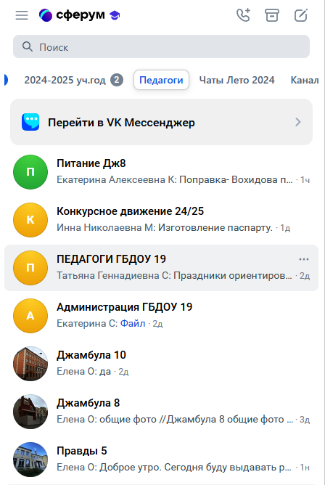
Использование педагогических чатов
Оперативное информирование;
Деловая переписка, звонки;
Обмен файлами;
Обмен фотографиями;
Обмен ссылками;
ВКС (рабочие совещания, родительские собрания);
Опросы;
Подкасты (аудиофайлы/ аудиосообщения)
Использование функции «Закреплённые сообщения»

Slide 5
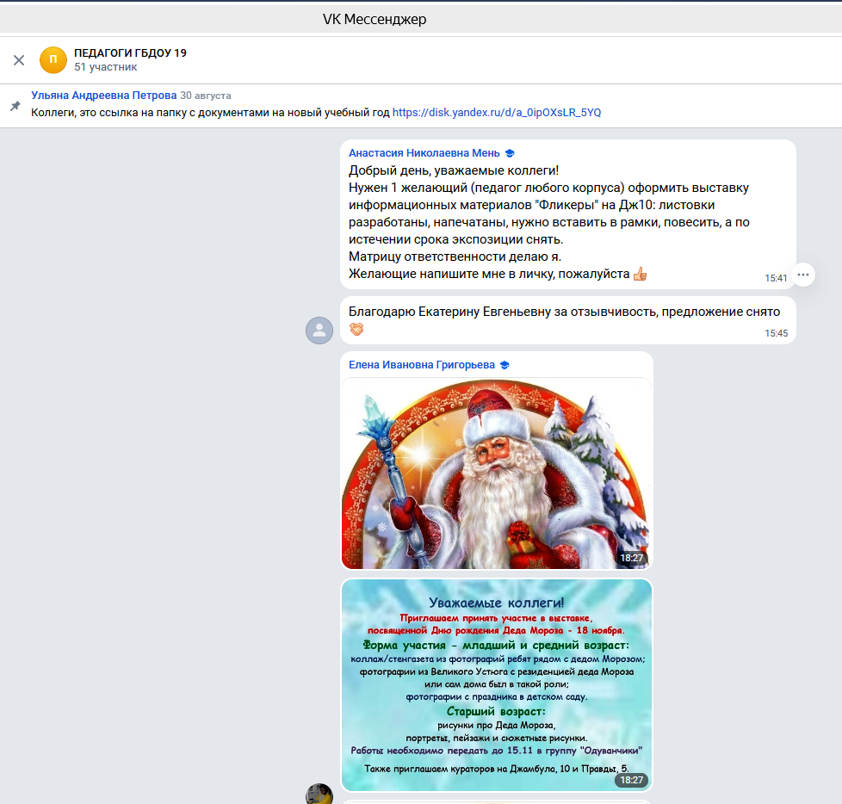
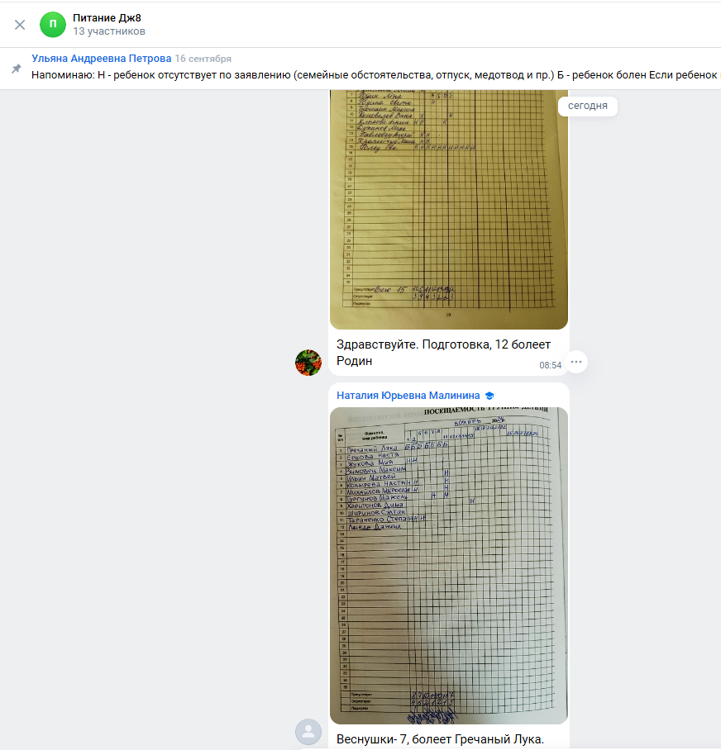
ВЗАИМОДЕЙСТВИЕ В РАБОЧЕМ ЧАТЕ
Закреплённые сообщения
Передача сведений посещаемости воспитанников

Slide 6
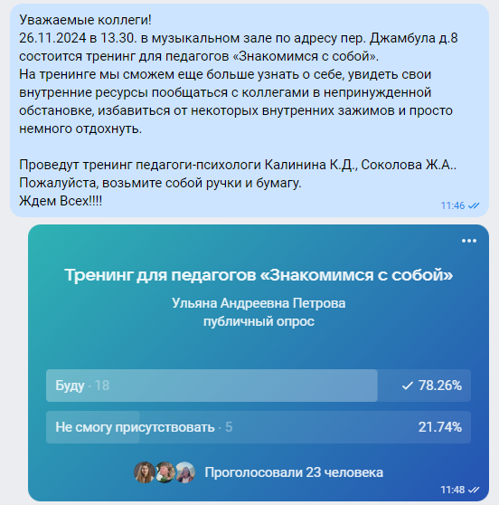
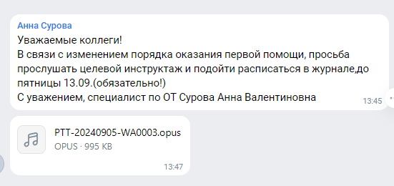
ВЗАИМОДЕЙСТВИЕ В РАБОЧЕМ ЧАТЕ Опросы
Аудиофайлы
(подкасты специалистов)

Slide 7
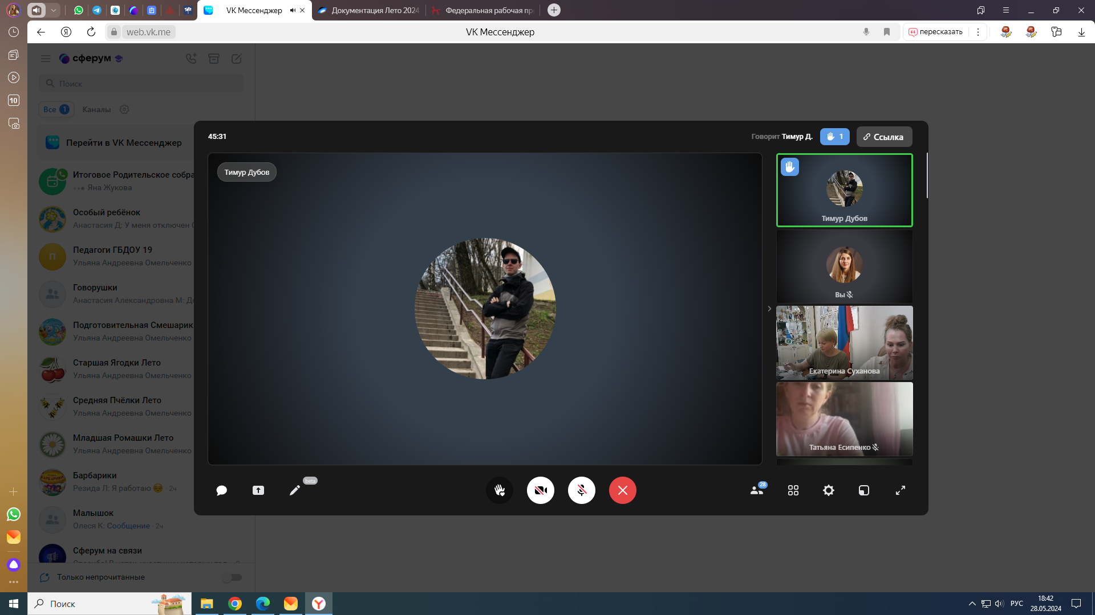
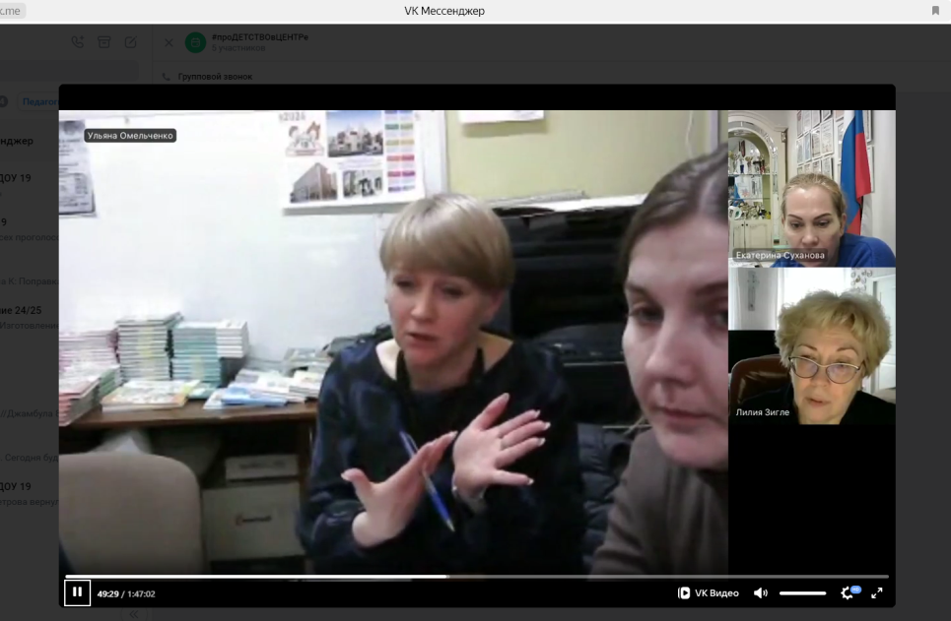
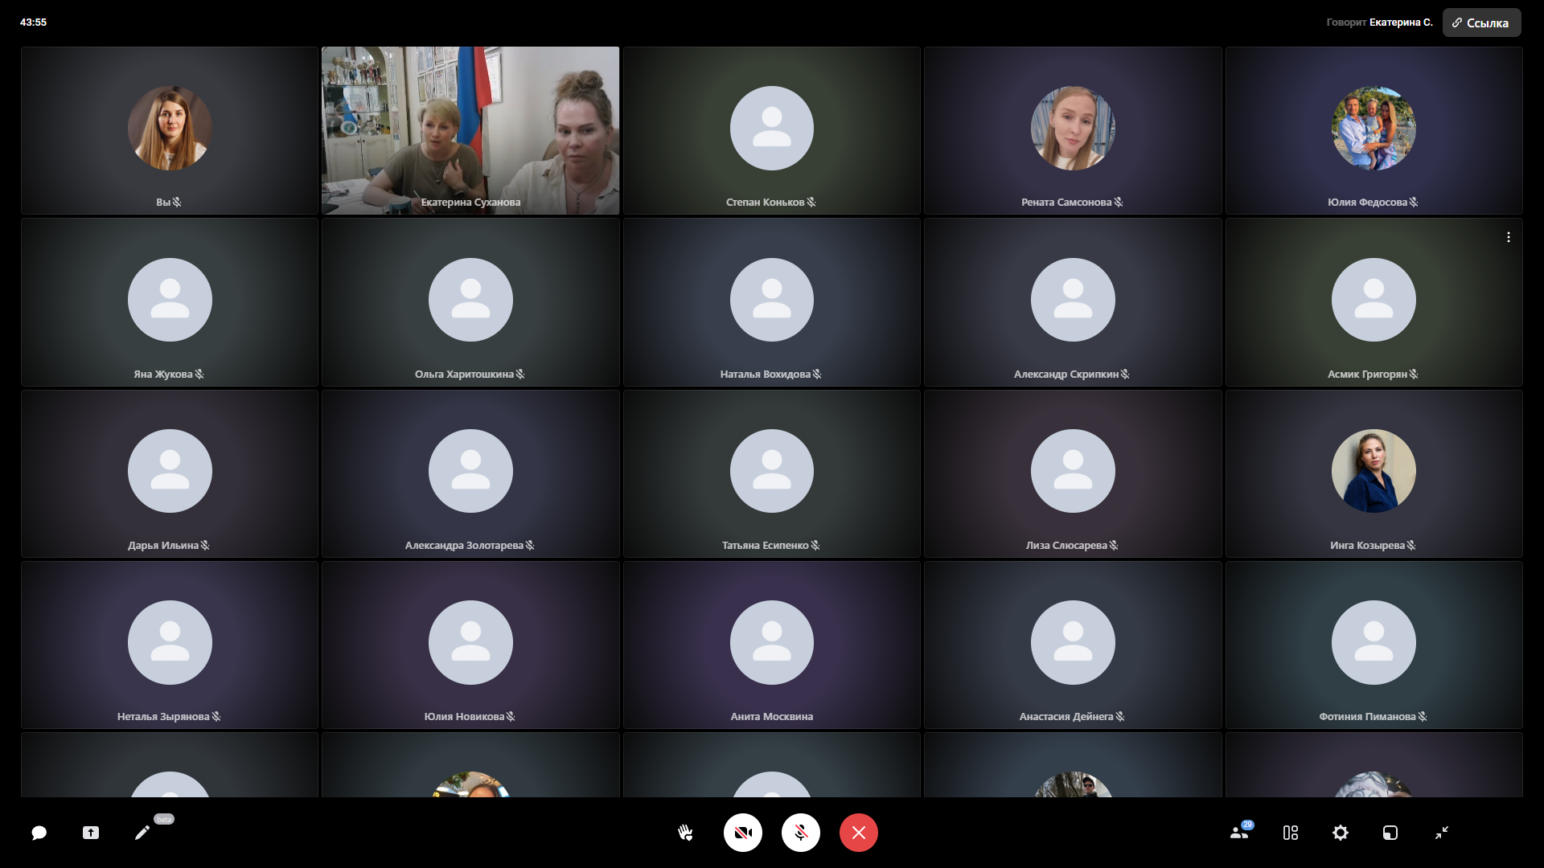
ВЗАИМОДЕЙСТВИЕ В РАБОЧЕМ ЧАТЕ Видеоконференцсвязь
Родительские собрания
Рабочие совещания
и консультации

Slide 8
Использование ИКОП «Сферум» в практической деятельности воспитателя
Участник рабочих чатов
3
Администратор
чата
3

Slide 9
Использование ИКОП «Сферум» в индивидуальной работе педагога
Общение в Сферуме
Голосовые сообщения
Аудиозвонки
Видеозвонки
Текстовые сообщения

Slide 10
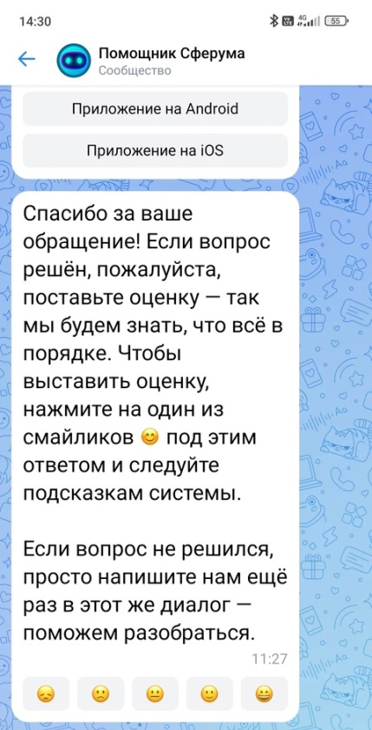
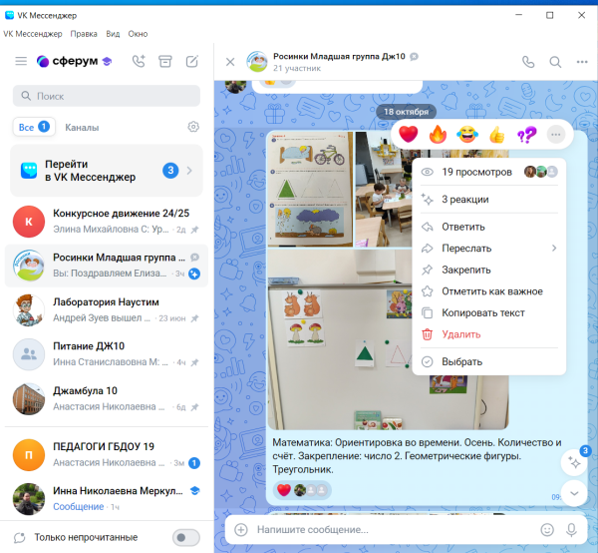
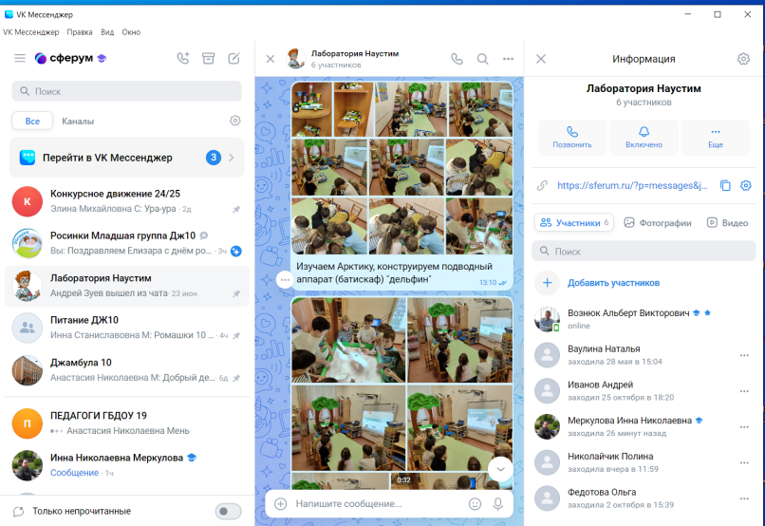
Организация чата на ИКОП «Сферум»

Slide 11
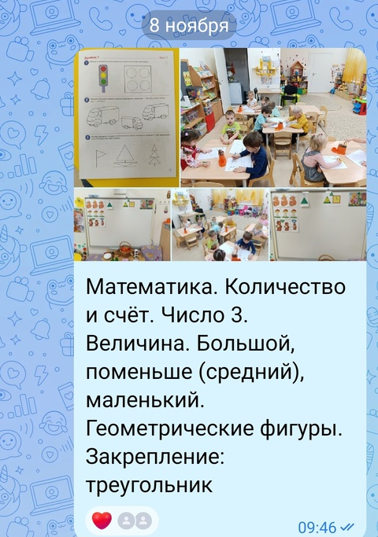
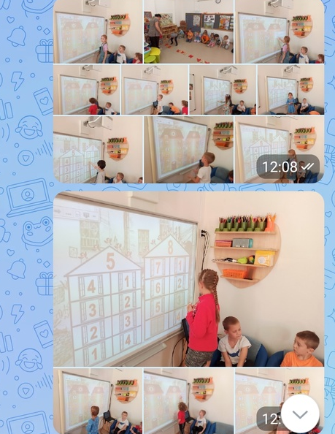
Занятия

Slide 12
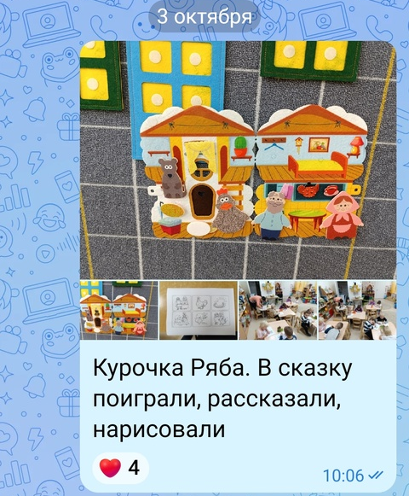
Занятия

Slide 13
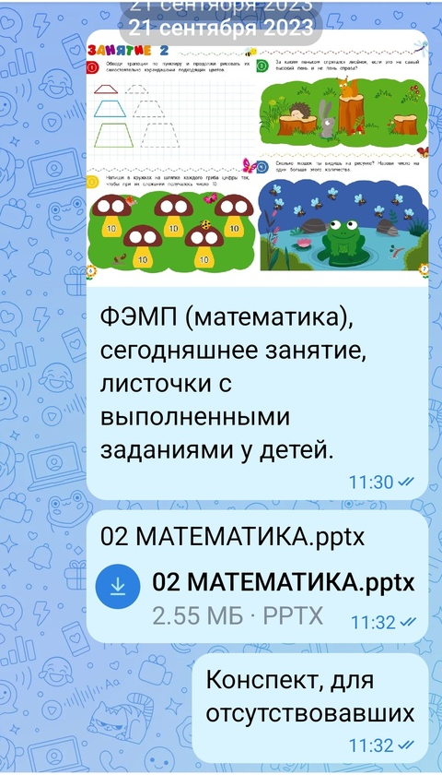
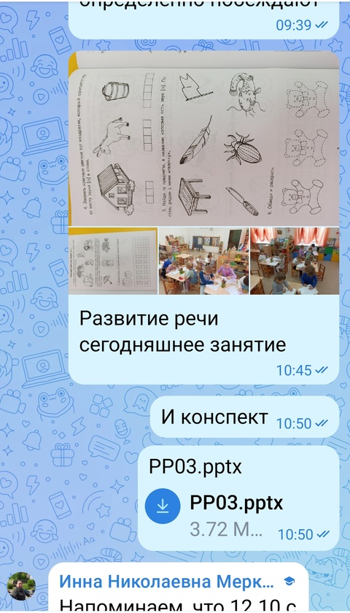
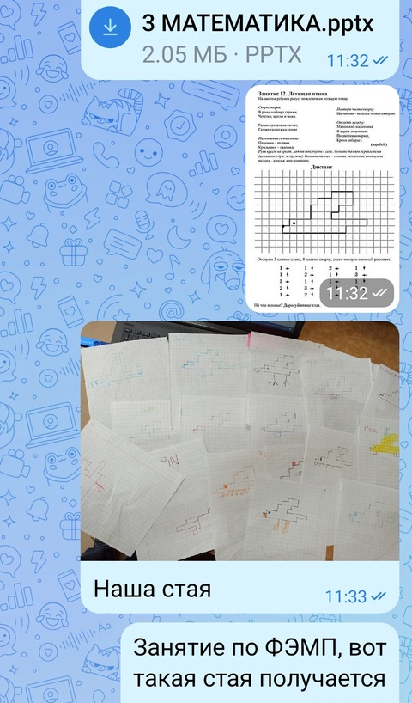
Материалы для самостоятельных занятий

Slide 14
Дополнительное образование

Slide 15
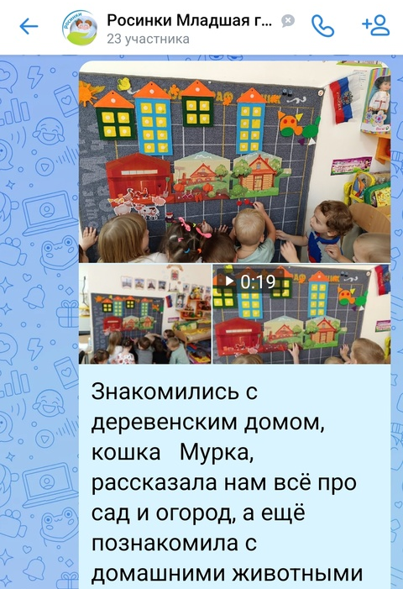
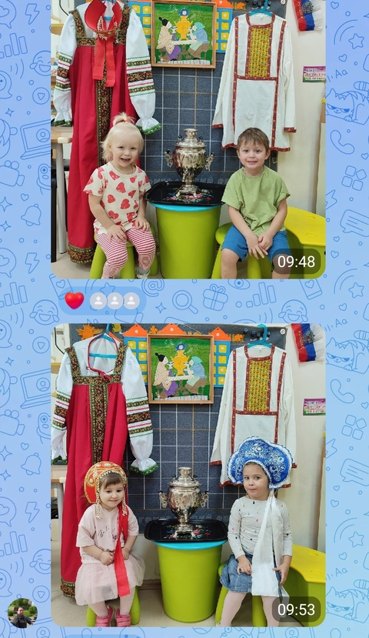
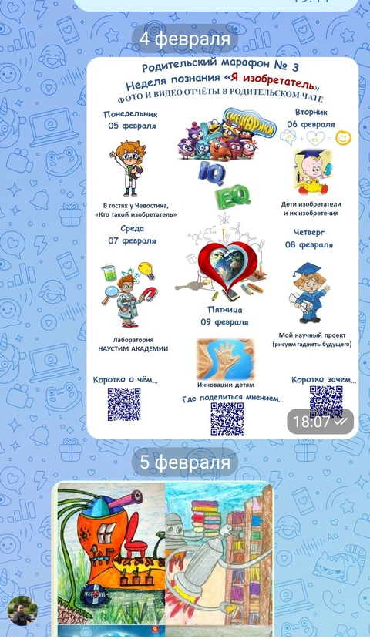
Проектная деятельность

Slide 16
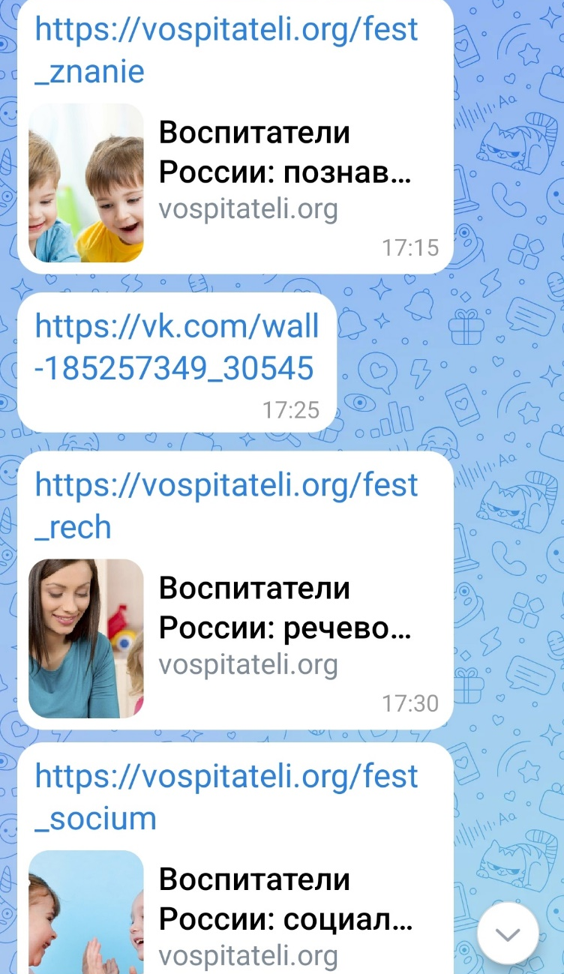
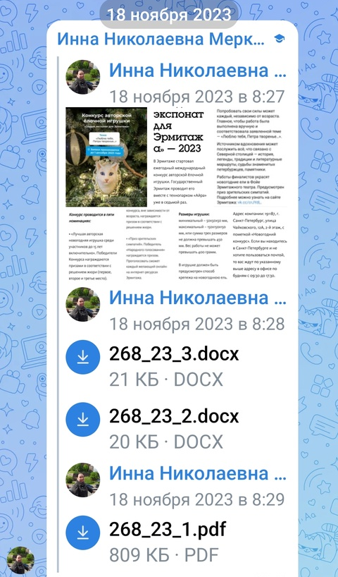
Консультирование

Slide 17
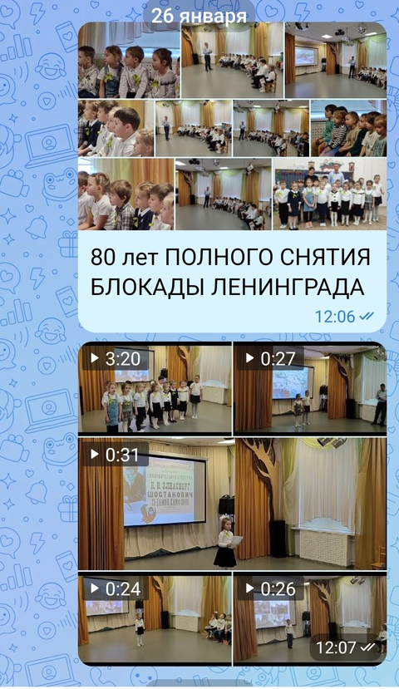
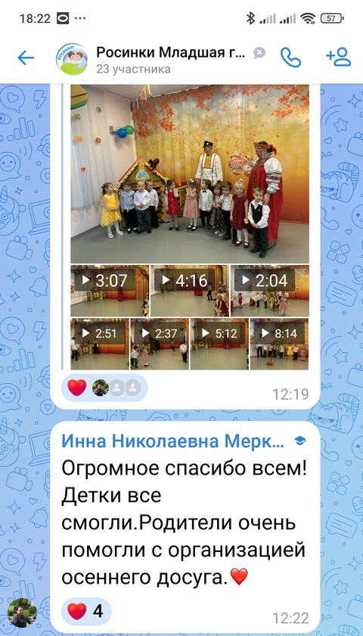
Видеоотчёты открытых мероприятий

Slide 18
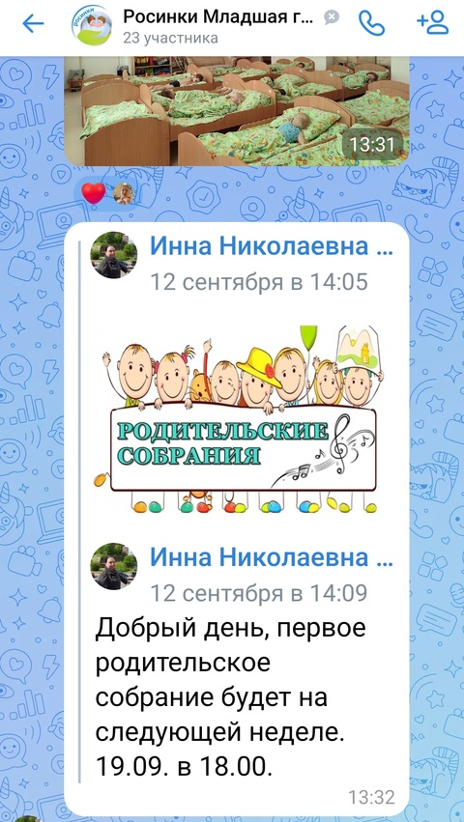
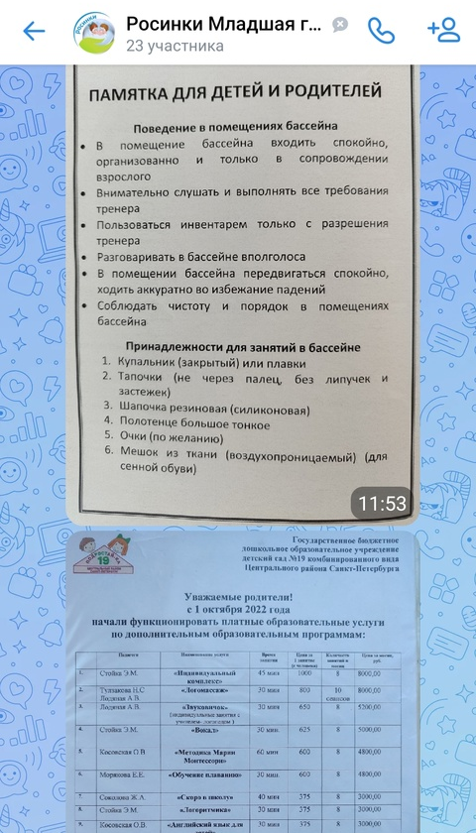
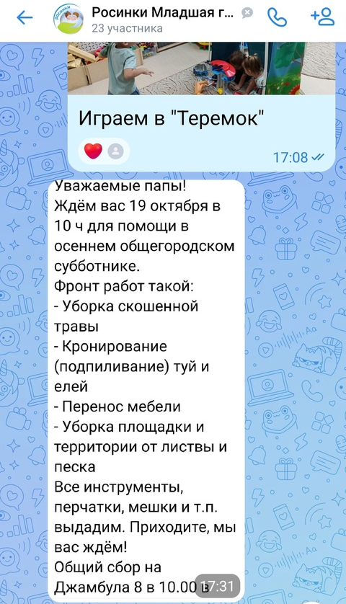
Информирование родителей

Slide 19
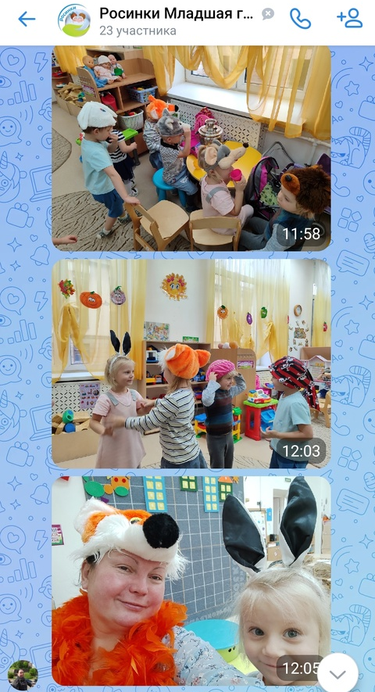
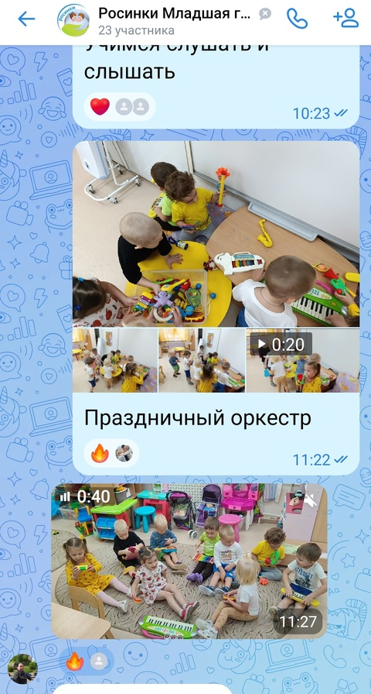
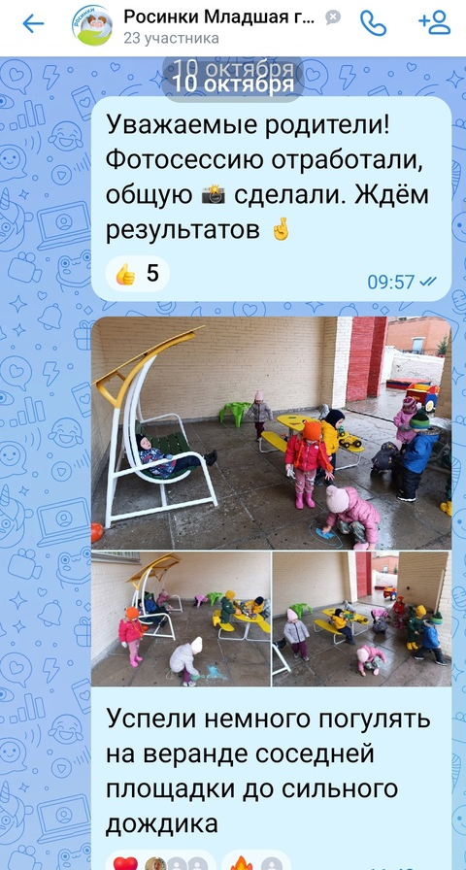
Из жизни группы

Slide 20
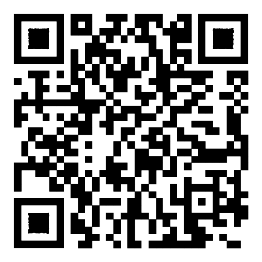
БЛАГОДАРИМ ЗА ВНИМАНИЕ!
ГБДОУ детский сад № 19
Центрального района СПб
пер. Джамбула д. 8
пер. Джамбула д.10
ул. Правды д. 5
тел. +7-812-572-15-888
http://podrostay-ka.ucoz.net
https://vk.com/public206307955

